Slide 1
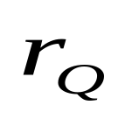
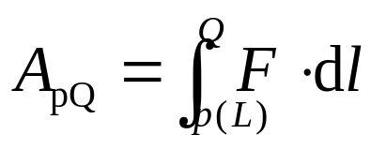




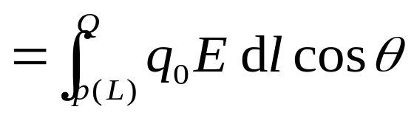

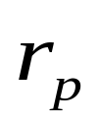

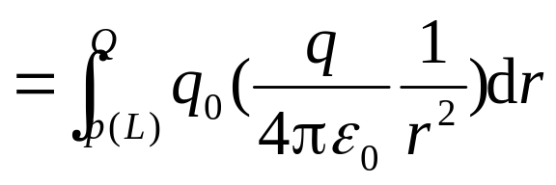
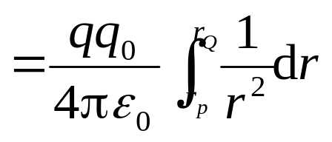

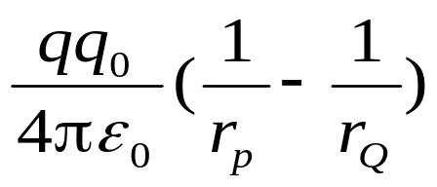
6.4 静电场的环路定理 电势能
一、静电场力所作的功 静电场的环路定理
1. 静电力的功
q₀
Q
单个点电荷产生的电场
θ
O
q₀
L
p
＝
与路径无关。

Slide 2
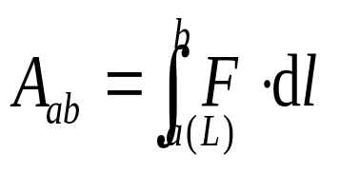
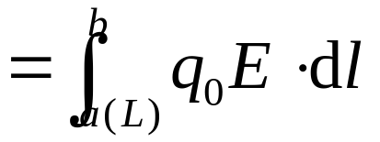
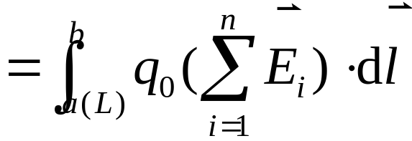




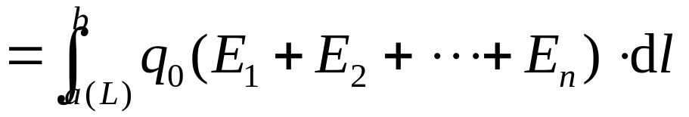

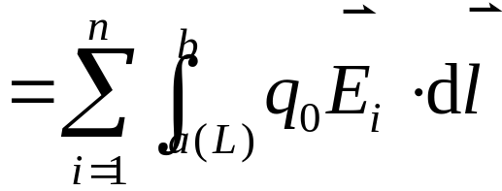
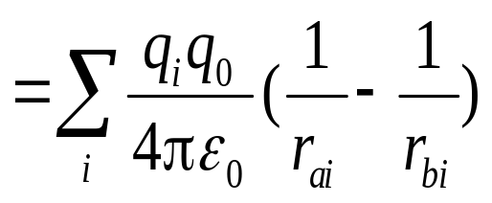
任意带电体系产生的电场
•
b
L
q₀
q₀
q₀
a
•
结论
电场力做功只与始末位置有关，与路径无关，所以静电力是保守力，静电场是保守场。

Slide 3
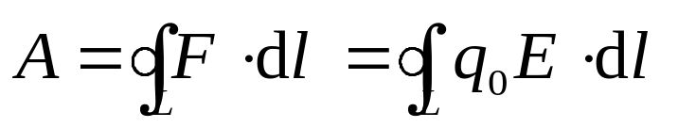
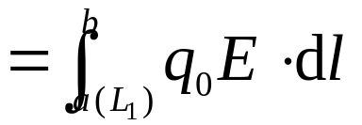
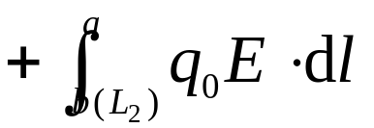
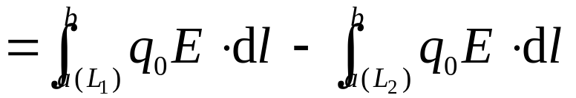

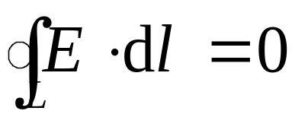
2. 静电场的环路定理
在静电场中，沿闭合路径移动q₀，电场力作功
b
L₂
q₀
L₁
a
在静电场中,电场强度沿任意闭合路径的线积分为零，或在静电场中电场强度的环流为零。
静电场是保守场、有源场、无旋场。

Slide 4
在力学中, 重力是保守力, 因此可以引进重力势能的概念; 弹性力是保守力, 同样可以引进弹性势能。现在知道静电场力也是保守力, 因此也可以引进相应的电势能。
能量是反映做功本领的物理量。 在保守力场中, 保守力做功等于相应势能的减少 (比如, 重力做功等于重力势能的减少 ), 静电场力既然是一种保守力, 那么静电场力做功应该等于电势能的减少。

Slide 5



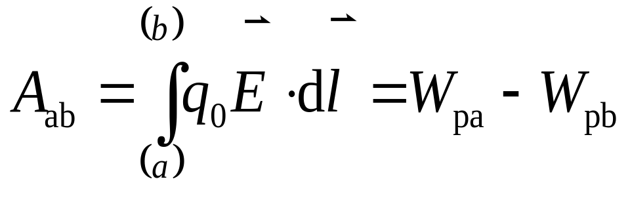
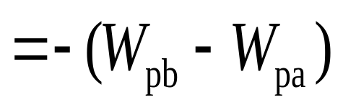
二、电势能
1.电势能的差
q₀
q₀ 在电场中a、b 两点电势能之差， 等于把 q₀自 a 点移至 b 点过程中电场力所做的功。
q₀

Slide 6
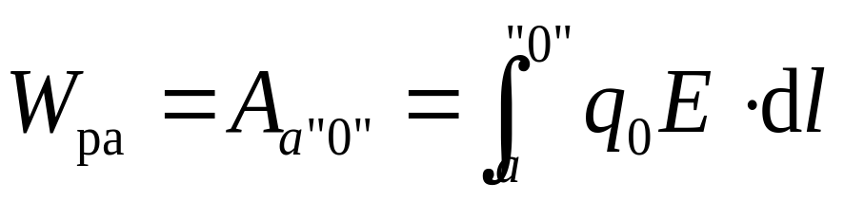
2.电势能
取电势能零点 W_{“pb”} = 0
q₀ 在电场中某点 a 的电势能：
电荷在电场中某点的电势能，在数值上等于把电荷从该点移动到电势能零参考点时，静电力所做的功。

Slide 7
说明
(1) 电势能应属于 q₀ 和产生电场的源电荷系统所共有。
(2) 电荷在某点电势能的值与电势能零点有关, 而两点的差值与电势能零点无关。
(3) 选电势能零点原则：
在理论研究中, 常取无穷远处为电势能的零参考点。在实际应用中, 常取地球为电势能的零参考点。

Slide 8

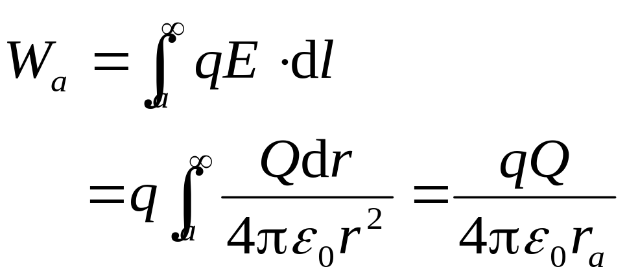
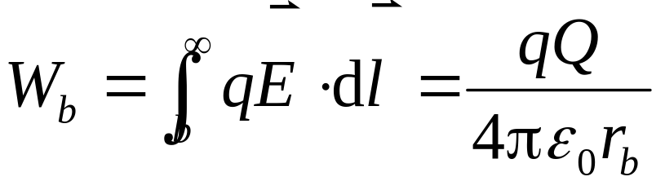
例 如图所示,在带电量为 Q 的点电荷所产生的静电场中,有一带电量为q 的点电荷。
求:q 在a 点和 b 点的电势能。
b
解:选无穷远为电势能零点
Q
c
a

Slide 9
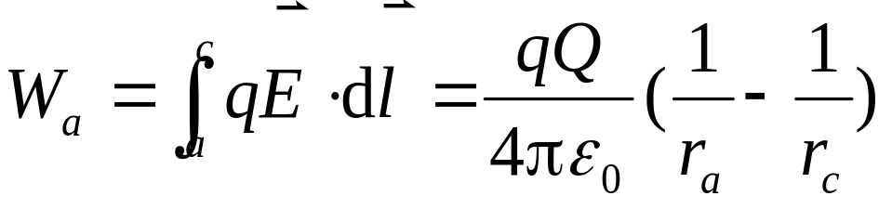
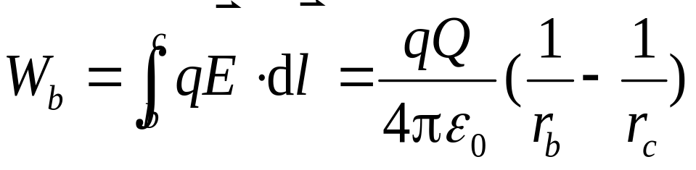
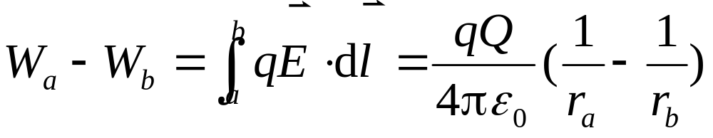
选 C 点为电势能零点
b
Q
c
a
两点间的电势能差为：

